Slide 1

Ο Πάκι στο γιατρό

Slide 2
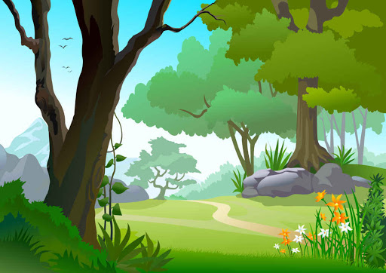
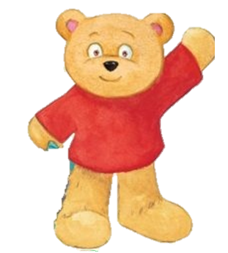
Ο Πάκι είναι ένα πολύ γλυκό αρκουδάκι. Κάθε πρωί που ξυπνάει δίνει ένα φιλί στον μπαμπά και στη μαμά του και τρέχει στο δάσος να παίξει με τη φιλενάδα του την Τόνια που είναι σκίουρος.

Slide 3

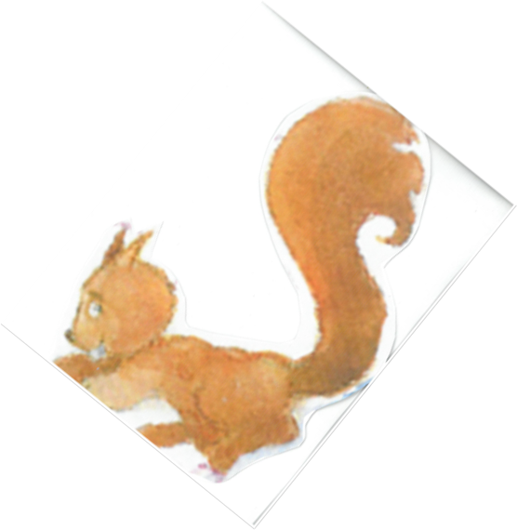
Σήμερα είναι μια σημαντική μέρα! Είναι τα γενέθλια της φίλης του της Τόνιας.

Slide 4
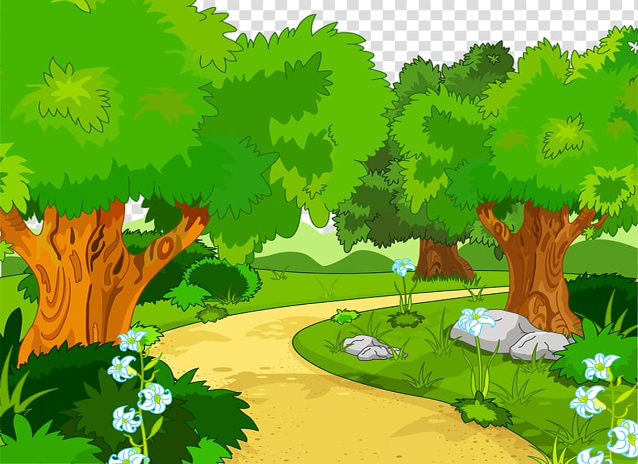
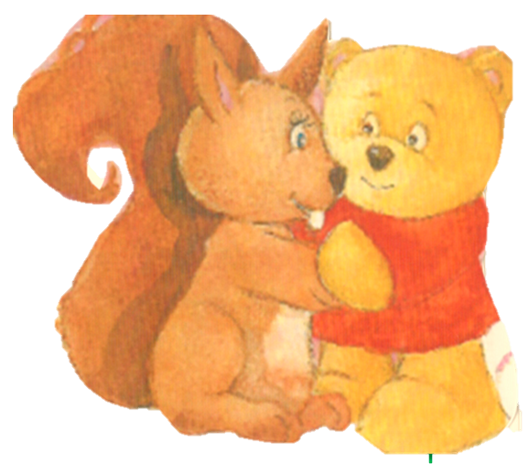
Έπαιξαν όλα τα αγαπημένα της παιγνίδια.

Slide 5
Ο Πάκι σκαρφάλωσε στην αχλαδιά να της κόψει τα πιο μεγάλα αχλάδια για τα γενέθλιά της.

Slide 6

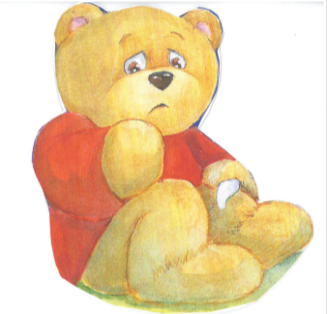
Όμως το κλαδί που πάτησε για να φτάσει πιο ψηλά έσπασε και ο Πάκι έπεσε στο έδαφος και χτύπησε. Πονούσε πολύ το χέρι του και είχε μια γρατζουνιά στο κεφάλι και μια στο πόδι του.

Slide 7

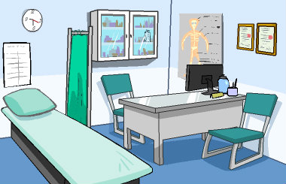

Οι γονείς του τον πήραν αμέσως στο γιατρό.
Ο γιατρός χαιρέτησε χαμογελαστός τον Πάκι.

Slide 8
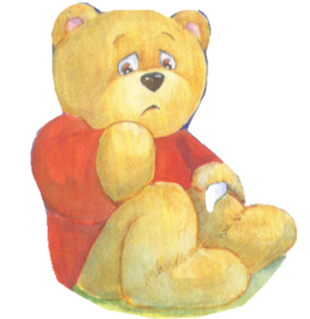
-Σε πονάει το κεφάλι σου;
- Όχι, δεν με πονάει το κεφάλι μου.
- Σε πονάει το πόδι σου; Ρώτησε ο γιατρός.
- Όχι δεν με πονάει το πόδι μου, απάντησε ο Πάκι.
- Σε πονάει το χέρι σου; είπε τότε ο γιατρός.
- Ναι με πονάει πολύ το χέρι μου, είπε ο Πάκι.

Slide 9
Ο γιατρός τον εξέτασε προσεχτικά και του είπε ότι θα πρέπει να δέσουν το χέρι του μέχρι να γίνει καλά.

